Slide 1

MÔN TOÁN
LỚP 1
Bài 22
So sánh các số có hai chữ số
Giáo viên
PHẠM THỊ Vân

Slide 2




1
Số nào lớn hơn trong mỗi cặp?
16 > 11
60 > 50
51 > 39

Slide 3



2
Số nào bé hơn trong mỗi cặp?
15 < 19
80 < 81
29 < 30

Slide 4





3
Đổi chỗ hai chiếc xe để các số trên xe xếp theo thứ tự từ bé đến lớn
a)
b)

Slide 5

Giải lao

Slide 6





4
Đổi chỗ hai chiếc xe để các số trên xe xếp theo thứ tự từ lớn đến bé
a)
b)

Slide 7

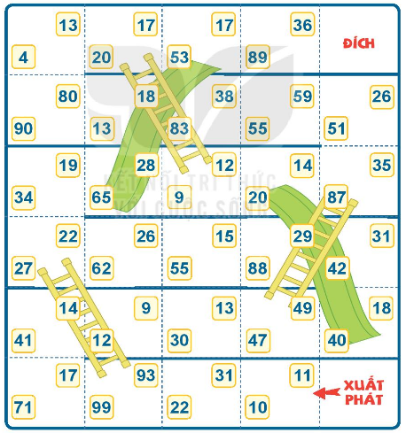

Cầu thang, cầu trượt

Slide 8

Củng cố

